Slide 1
الدرس العملي الخامس د. عبدالكاظم ناصر صالح
عنوان المحاضرة
طرق زراعة البذور

Slide 2
طرق زراعة البذور : نتبع عدة طرق لزرعة البذور منها : 1 – الزراعة في السنادين 2- الزراعة في الصناديق الخشبية 3- الزراعة في الأحواض (الالواح الصغيرة ) 4- الزراعة في المروز (المتون ) 5- الزراعة في الحفر الصغيرة بالمحل المستديم 6- الزراعة في سنادين Jiffy و أقراص jiffy7

Slide 3
اولا : طريقة الزراعة في السنادين تؤخذ السندانة وتوضع قطع صغيرة من كسر السنادين على الثقوب الموجودة في قاعها ثم تملأ بالخلطة المتكونة من1 جزء بيتموس : 1جزء زميج . تملأ السندانة بالخلطة ال قرب الحافة بنحو 3سم وتدك دكا خفيفا" ويسوى سطحها جيدا" ثم تنثر البذور نثرا" منتظما” بحيث لاتكون خفيفة ولا كثيفة جدا" ثم تغطي بطبقة خفيفة من الزميج وتضغط بأصابع اليد او بقطعة من الخشب وتروى بعد ذلك بمرشات ذات فتحات صغيرة ويوالى الري صباحا" ومساءا" على ان تكون كمية الماء معتدلة لان كثرتها تؤدي الى اختناق لبذور وقلتها تؤدي الى جفاف البذور وتعرضها للعطش ومن الضروري تسوية سطح التربة تسوية جيدة للحصول على توزيع منتظم للماء حيث ان ميلان سطحها يجعل توزيع الماء المجهز للبذور متباينا" فيكون قليلا" بالجانب المرتفع وكثيرا" بالجانب المنخفض وكلاهما يضران البذور حيث لا يكون انباتها جيدا" (في الجانب المنخفض يتجمع الماء فتختنق البذور وفي الجانب المرتفع يكون الماء قليلا" فيؤدي الى جفاف البذور ) .ويفضل وضع السنادين التي تزرع فيها البذور في الظلل الخشبية وتعتبر الرطوبة المنتظمة عاملا" اساسيا" في نجاح انبات البذور

Slide 4
ثانيا" : طريقة الزراعة في الصناديق : يوضع الخليط المتكون من 1 بيتموس : 1 زميج في الصناديق الى قرب حافتها ويترك 3سم عن الحافة ويسوى سطحها جيدا" ثم تنشر البذور نثرا" معتدلا” وتغطي بطبقة خفيفة من الزميج وقد تزرع البذور في سطور (خطوط) منتظمة متوازية تبعد عن بعضها حوالى 5 سم وتتروح ابعاد الصناديق عادة بين30×50×15 او50×50×15 .

Slide 5
التفريد : بعد انبات البذور ونمو البادرات قليلا" تبدو متزاحمة داخل السندانة او الصناديق لذلك يجب تفريدها ونقلها الى سنادين اكبر او الى الارض وغرسها منفردة عن بعضها . لعملية التفريد فوائد عديدة منها : 1 – يتمتع كل نبات بقسط وافر من الضوء والهواء عند زراعته منفردا" . 2- يحصل النبات على كمية من الماء والغذاء وذلك بعد حصول جذوره على مساحة واسعة لتنتشر وتنمو فيها . 3- عند حدوث اصابة بمرض بين البادرات الصغيرة المفردة يكون انتشارها بطيئا" ومحددا" . يجب تفريد البادرات بوقت مبكر وذلك قبل ان تكبر وتصبح ضعيفة ويصعب عليها ان تستعيد نشاطها بعد ذلك

Slide 6
طريقة التفريد : تستعمل مقلعة يدوية لقلع الشتلات حيث يغرس نصلها بين جدار السندانة والتربة الى عمق 5سم ثم يضغط على مقبض المقلعة نحو الاسفل فيرتفع نصلها الى الاعلى وعلية كتلة من الطين تحتوي على عدد شتلات وبنفس الوقت تكون السنادين جاهزة للشتل ومملوءة بالخلطة او المواقع المخصصة لتفريدها جاهزة في المحل المستديم (ارض الحقل) حيث يعمل حفرة بعمق 5 سم (يختلف العمق الحفرة باختلاف طول جذور الشتلة وتفصل الشتلة واحدة من كتلة الطين المقلوعة على ان توخذ بكمية من التراب العالق حول جذورها ويلاحظ عدم تعرض المجموع الجذور للتقطيع ثم توضع في حفرة السندانة او في الحفرة المخصصة لزراعتها في الارض ويردم التراب على الجذور ويدك قليلا" ويباشر بري الشتلات (البادرات ) ويفضل ان تتم عملية التفريد داخل الظلة الخشبية لحمايتها من الرياح وتقليل عملية النتح .

Slide 7
ثالثا" : طريقة الزراعة في الأحواض (الالواح الصغيرة ) : يتم تحضير الارض المراد زرعها تحضيرا" جيدا" وذلك بحراثتها وتنظيفها من الحشائش ثم تسوى وتنعم وبعد ذلك تقسم الى الواح صغيرة (احواض ) ابعاده 1× 3 م لتسهيل ريها وخدمتها ثم تنثر البذور فيها نثرا" خفيفا" وبصورة منتظمة وتغطى بطبقة خفيفة من التراب ويباشر بريها بهدوء وذلك بفتح كمية قليلة من الماء لتتدفق برفق الى اللوح لكي لا تنجرف البذور في بعض الحالات تزرع البذور تثرا" على خطوط متوازية منتظمة داخل الالواح وتختلف ابعادها عن بعضها باختلاف نوع البذور وتكون غالبا" حول 20 سم وخاصة بالنسبة للبذور الصغيرة والمتوسطة .

Slide 8
رابعا" : طريقة الزراعة على مروز(التمون ) : بعد حرث الارض وتنعيمها تشق المروز عن بعد 70-80 سم عن بعضها وتزرع البذور على الجهة المقابلة للشمس وتكون الزراعة في الثلث العلوي من المرز اي مستوى ماء السقي وتوضع البذور في حفر عمقها حوالي 5 سم وتبعد عن بعضها 20 سم وتغطى بالتراب الناعم او الرمل لتسهيل الانبات ويختلف عمق زراعة البذور وابعادها (المسافة بين حفرة واخرى ) باختلاف نوع البذور .

Slide 9
ويجب قطع الاعشاب التي تظهر بين النباتات ويجب عدم قلعها قبل تكامل انبات جميع البذور وذلك لسببين : 1-الحشاش تحمي النباتات الصغيرة الخارجة من البذور فتضللها بعض الشيء وتحميها من اشعة الشمس . 2- اذا قلعت الحشاش و النباتات لازالت صغيرة ربما يؤدي ذلك الى قلع النبات نتيجة لاهمال العمال او لتداخلها مع الحشاش وتخف النباتات النامية بالحفر الى نبات واحد في كل حفرة بعد بلوغ ارتفاع نبات 10سم .

Slide 10
مزايا زراعة البذور على مروز: 1 – أنتظام المسافات بين النباتات فيكون لكل منها حيز كاف من التربة ينمو فيه ويؤخذ حاجتة من الضوء والهواء والغذاء . 2 – أنتظام الري حيث تأخذ النباتات حاجاتها من الماء دون ان يتجمع حولها . 3 - سهولة التعشيب والعزق . 4 – سهولة أجراء عملية التطعيم والقلع ومكافحة الآفات وغير ذلك من العمليات الزراعية الأخرى

Slide 11
خامسا : طريقة زراعة في المحل المستديم : تتبع الزراعة المباشرة في المحل المستديم لبعض بذور الفاكهة كالخوخ والمشمش والفستق والجوز حيث يتم تحضير الارض المراد زراعتها وذلك بحراثتها وتنعيمها وتسويتها ثم تحدد مواضع الحفر التي تزرع فيها البذور وتحضر وتوضع بذرتان في كل حفرة على عمق 5 سم وتغطى بالتراب واذ كانت التربة ثقيلة يوضع في الحفرة قليل من الرمل وتزرع البذور فوقه وتغطى بطبقة من الرمل ايضا وتروى الحفر احيانا بمرش حتى يتم انبات البذور ثم تفتح لها سواقي منتظمة لريها وبعد تكامل الانبات تخف البادر ات الى نبته واحدة .

Slide 12
سادسا : طريقة زراعه في سنادين الجيفي Jiffy وأقراص Jiffy7 : 1: سنادين الجيفي Jiffy: وهي عبارة عن سنادين مصنوعة من مادة peat مع مواد لاصقة حيث تملا السنادين بالخلطة ثم تزرع البذور فيها مثل بذور الطماطة والخيار والخس واللهانة وتسقى وتوضع داخل البيوت البلاستيكية او الزجاجية او الظلل الخشبية وعند وصول الشتلات الى الحجم المناسب لها تنقل الى المكان الدائم وتزرع الشتلات مع السندانه حيث ان جذور النباتات لها القابلية على اختراقها والنمو داخل التربة وكذلك اضافة مادة عضوية للتربة يستفاد النبات منها . 2 اقراص Jiffy 7 : وهي عبارة عن اقراص مصنوعة من مادة peat ومضغوطة حيث تنقع في الماء قبل استعمالها فيزداد حجمها ثم بعد ذلك توضع البذور داخلها وبعد انباتها تزرع الشتلات النامية مع هذه الاقراص مباشرة في المكان الدائم لها .

Slide 13
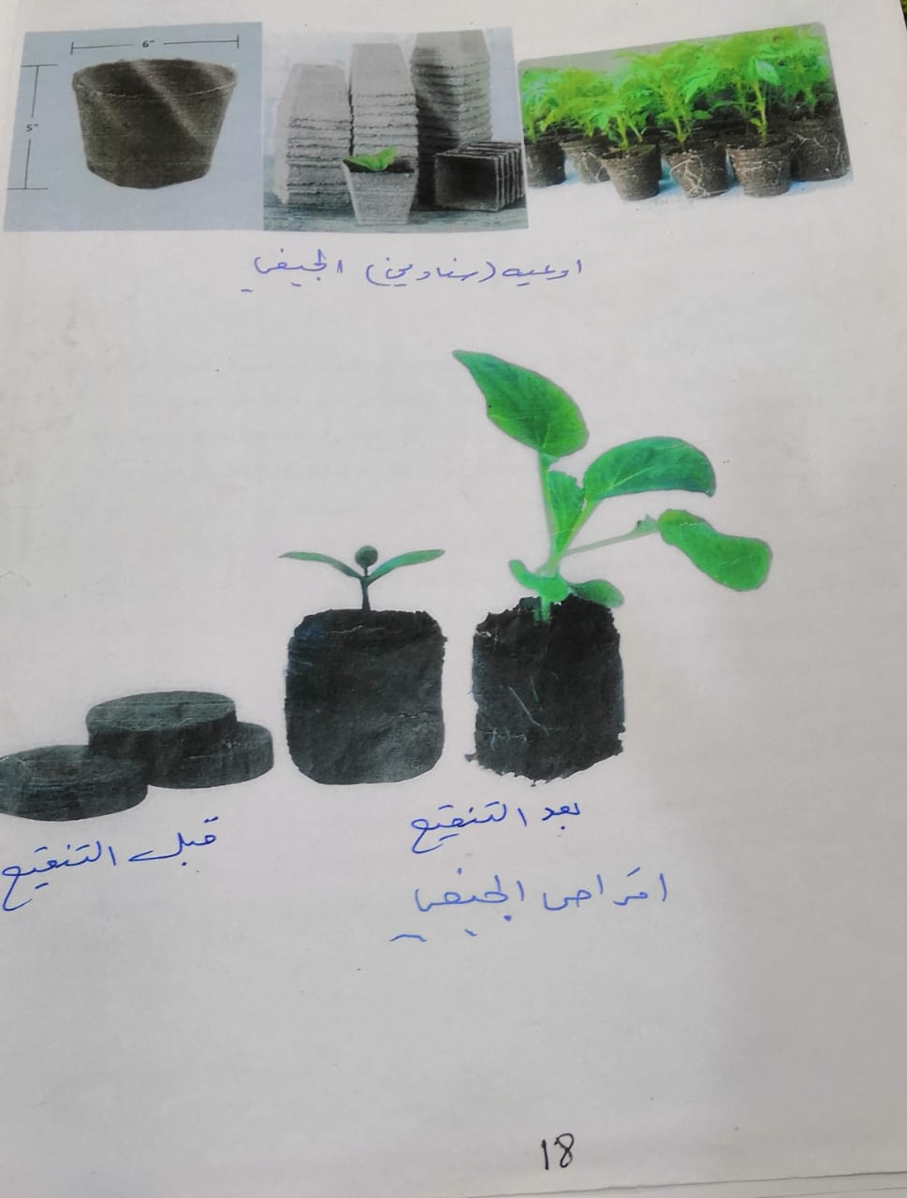
نماذج من اوعية واقراص Jiffy 7

Slide 14
شكرا” لحسن أصغائكم

